Slide 1


https://youtu.be/mbhQBYbPL6s

Slide 2
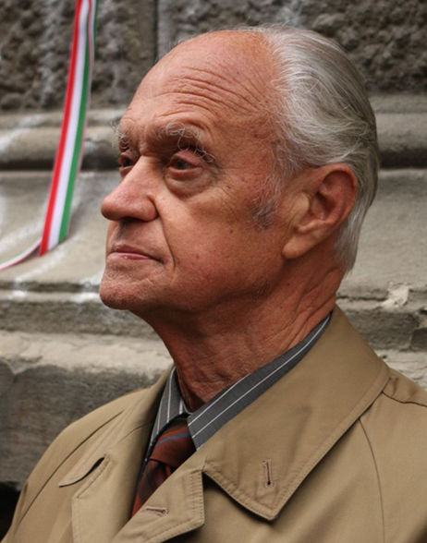
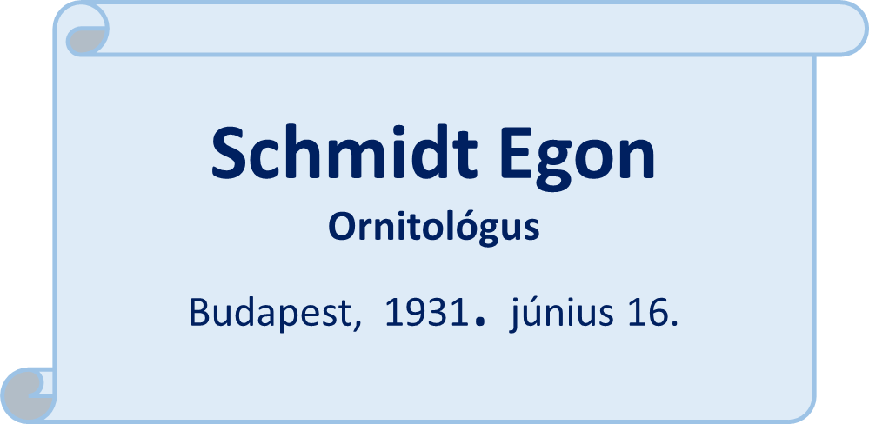

Slide 3
Schmidt Egon:
Mesél a nyári erdő

Slide 4
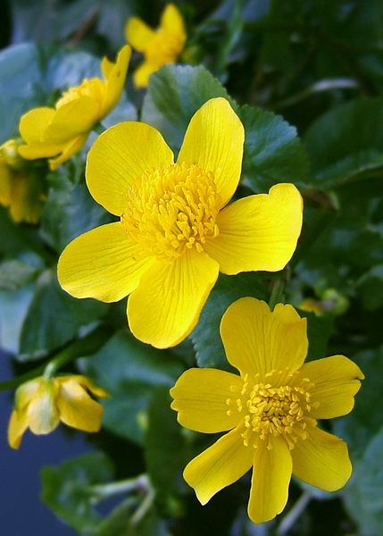
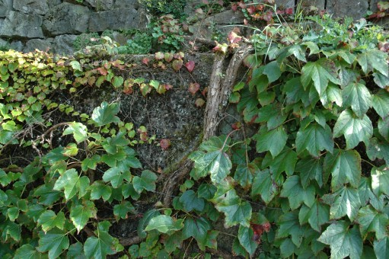
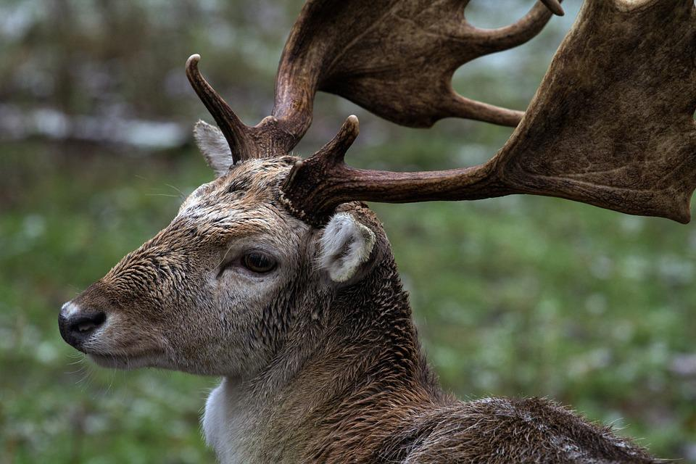
Olvassátok el a kifejezéseket! Figyeljetek a pontos olvasásra!
falomb
lombsátor
sátortábor
emlősállat
forrásvíz
legélénkebb
élelemforrás
kölyökgólya
gólyahír
rókakölyök
vaddisznó
malacvisítás
dámvad
kismalac
borostyán
Cím: Fénykép, készítette: Ismeretlen a készítő, licenc: CC BY-SA

Slide 5
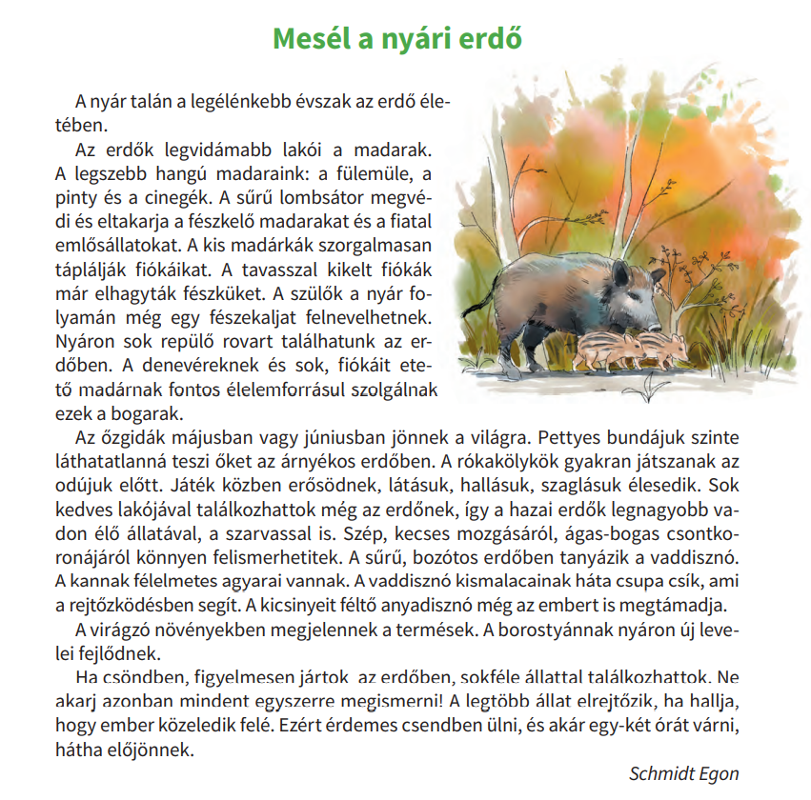






Slide 7
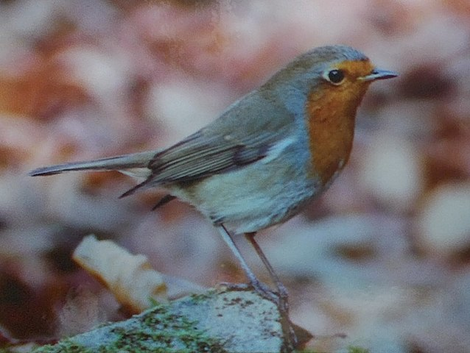
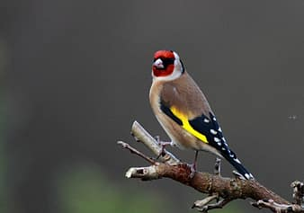
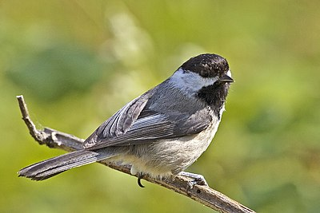
fülemüle
https://youtu.be/BeiWUZ5tDIA
.
pinty
https://youtu.be/daYTZ8p2cKE
cinege
https://youtu.be/Fu_8R7Bdf28
Cím: Fénykép, készítette: Ismeretlen a készítő, licenc: CC BY-SA

Slide 9
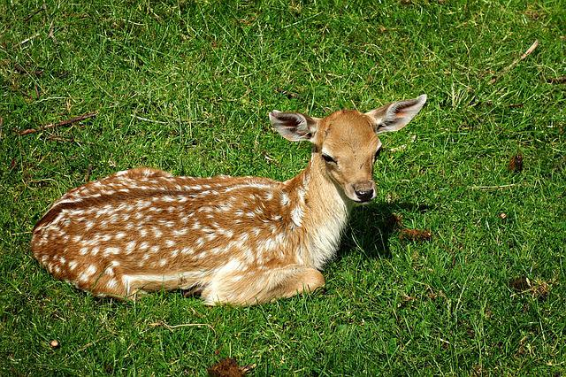
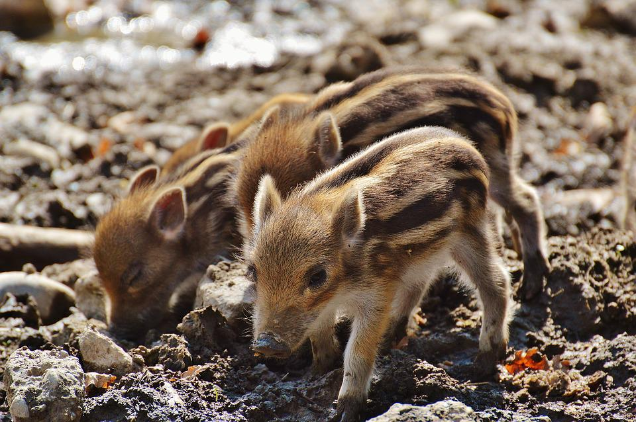
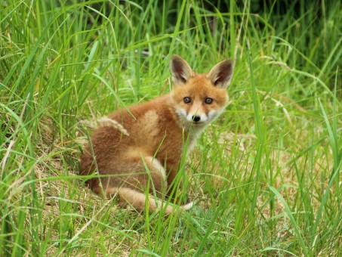
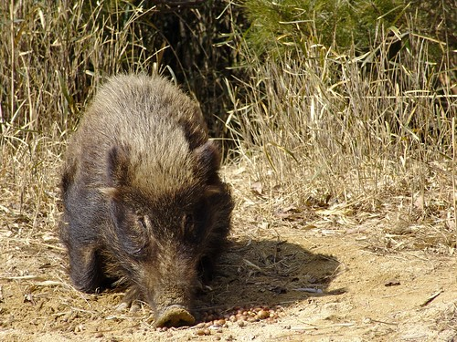
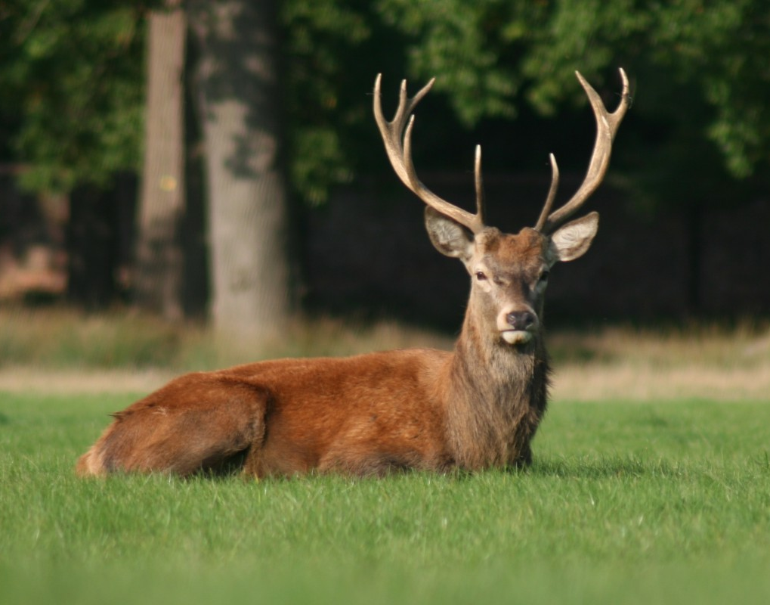
Notes:
Ellenőrzés a szövegdobozra kattintva.

Slide 10

2.
A lombkorona lakói
3.
Az emlősök
1.
Nyári erdő
5.
Az erdő hangjai
4.
Növények
Házi feladat lemásolni a füzetbe a helyes sorrendben!

Slide 11
Kiránduljatok, túrázzatok egyet nyáron is csodálatos erdeinkben!
https://youtu.be/5Sn-oi0cNFU
Notes:
Ellenőrzés a szövegdobozra kattintva.

